Slide 1
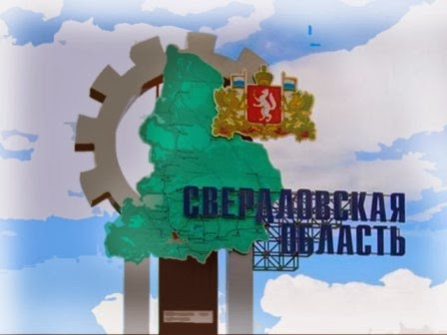
80 лет Свердловской области
Сегодня Свердловская область отмечает 80-летие со дня образования. 17 января 1934 года постановлением Президиума ВЦИК Уральская область была разделена на Челябинскую и Обско-Иртышскую и Свердловскую, получившую название от своего центра - города Свердловска.

Slide 2
Свердловская область на карте России

Slide 3
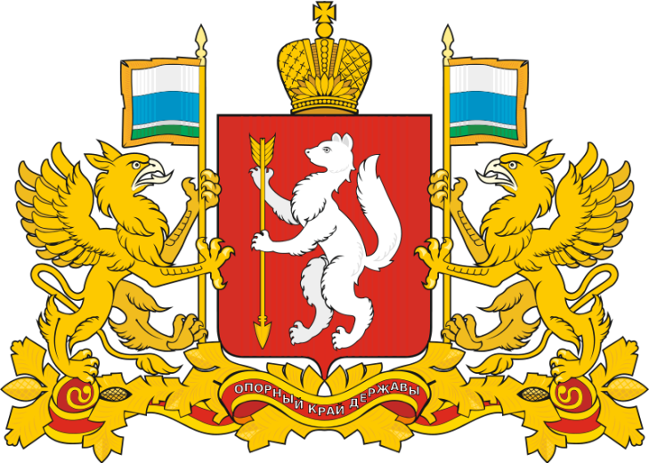
Свердловская область
Свердловская область — субъект Российской Федерации, входит в состав Уральского федерального округа.
Административный центр — г. Екатеринбург. Граничит на западе с Пермским краем, на севере с Республикой Коми и Ханты-Мансийским автономным округом, на востоке с Тюменской областью, на юге с Курганской, Челябинской областями и Республикой Башкортостан.
Датой основания административного центра области считается 1723 год, когда начал работу Казенный металлургический завод на реке Исеть.
Флаг и герб Свердловской области

Slide 4
Немного о Свердловской области
Площадь Свердловской области: | 194 800 км² (17-ая)
Население: | 4 320 413 (5-ая)
Плотность населения: | 22.23 чел./км²,что почти втрое выше среднего по РФ (8.4)
Национальный состав: | Русские - 89,23%, татары - 3,75%, украинцы - 1,24% и другие народы.
Промышленность: | Доминируют чёрная и цветная металлургия, машиностроение.
Сельское хозяйство: | 829 сельскохозяйственных организаций и 2178 крестьянских хозяйств и индивидуальных предпринимателей.
Научный потенциал: | Работают около 1000 докторов и 5000 кандидатов наук.
ВУЗы: | 20 государственных ВУЗов, 34 филиала и 11 негосударственных, 7 филиалов.

Slide 5
Памятник основателям Екатеринбурга
Весной 1723 года по указу императора Петра I на берегах реки Исеть развернулось строительство крупнейшего в России железоделательного завода. Датой рождения города стал день 7 (18) ноября 1723 года, когда в цехах был осуществлён пробный пуск кричных боевых молотов. Строительство завода началось по инициативе В. Н. Татищева, однако в дальнейшем он натолкнулся на противодействие промышленника Н. Д. Демидова. Татищева поддержал Г. В. де Геннин, по инициативе которого завод-крепость нарекли Екатеринбургом — в честь императрицы Екатерины I, супруги Петра I.
Памятник Татищеву и де Геннину.

Slide 6
Территория области была заселена с древнейших времён. На территории области найдены многочисленные стоянки древнего человека, датируемые от мезолита до железного века.
Административная единица — Свердловская область — была образована (выделена из Уральской области) 17 января 1934 года.
Область дважды была награждена орденом Ленина — высшим орденом СССР: в 1959 году «За достигнутые успехи по подъему животноводства, перевыполнение плана государственных закупок мяса» и в 1970 году «За большие успехи, достигнутые трудящимися области в выполнении заданий пятилетнего плана по развитию народного хозяйства».

Slide 7
Природные ресурсы области
Полезные ископаемые: золото, платина, асбест, бокситы, минеральное сырьё — железо, никель, хром, марганец и медь. Соответственно, основа региональной экономики — горнодобывающая и металлургическая отрасли промышленности.

Slide 8
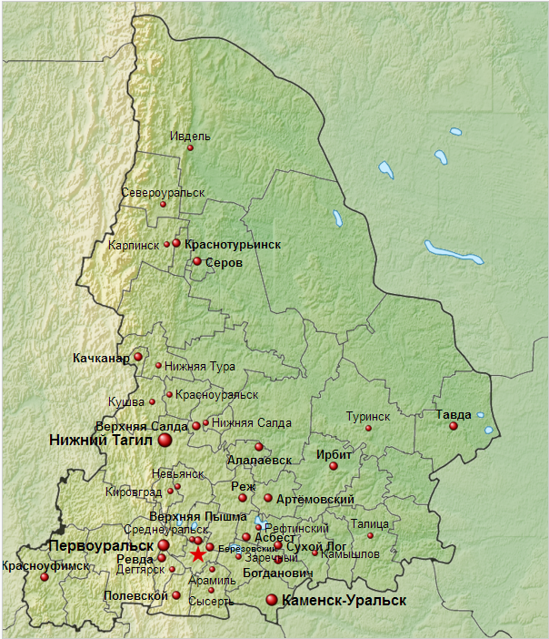
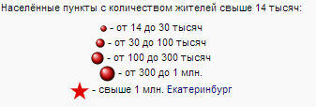
Населенные пункты

Slide 9
Административно-территориальное деление
Административное устройство определяется Уставом области и областным законодательством. Область административно состоит из 30 районов, 25 городов, 4 закрытых административно-территориальных образований, объединённых в 73 муниципальных образования. На её территории 47 городов, 99 рабочих посёлков и посёлков городского типа и 1821 сельский населенный пункт.
В 1996 году для координации деятельности областных органов власти область была поделена на пять управленческих округов: Северный, Западный, Горнозаводской, Восточный и Южный. Каждый округ возглавляется управляющим, который является по должности членом Правительства Свердловской области.

Slide 10
Презентацию выполнила ученица 9г класса Туркина Инга
2014 год

